Slide 1
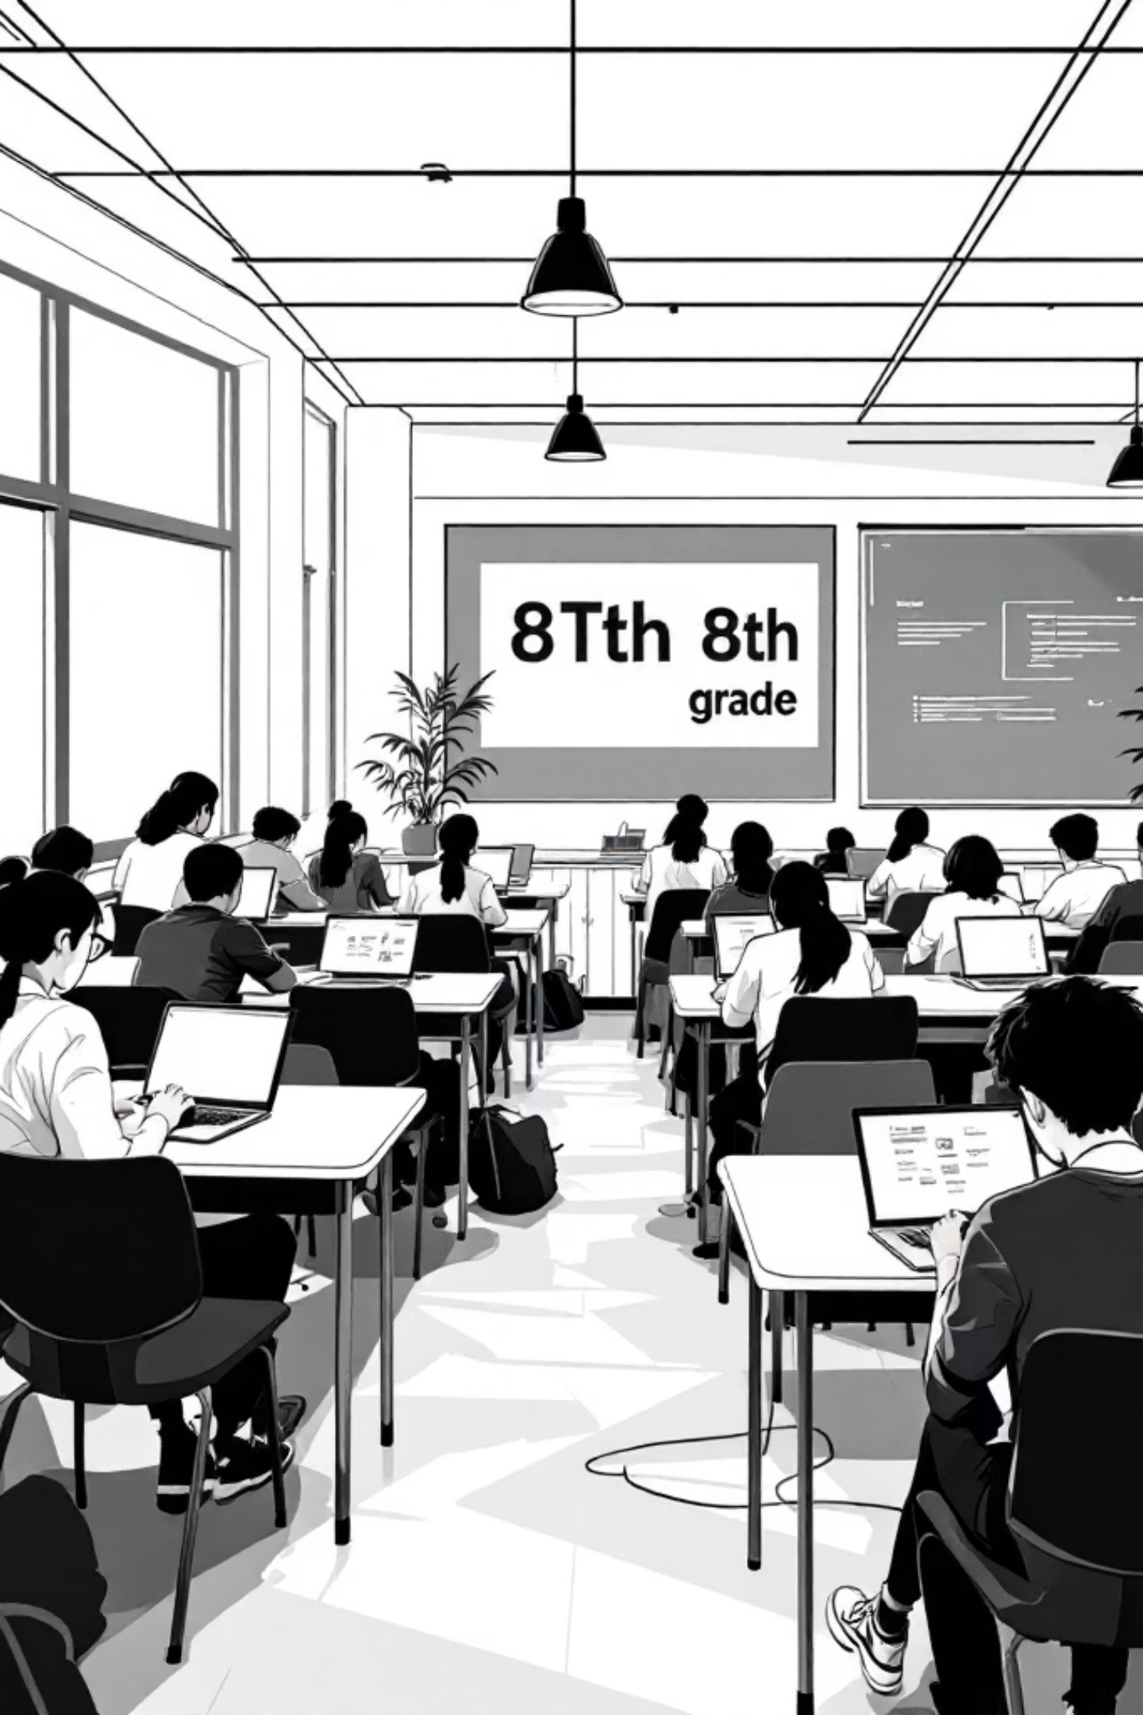
Dasturlarni sinovdan o'tkazish va tuzatish: 8-sinflar uchun Google Classroom qo'llanmasi
Dasturlash sirlarini Google Classroom bilan o'rganing.

Slide 2

KIRISH
Nega sinovdan o'tkazish va tuzatish muhim?
Har bir dasturda xatolar, ya'ni "bug"lar bo'lishi mumkin.
Sinovdan o'tkazish foydalanuvchilar ularni ko'rishidan oldin xatolarni topishga yordam beradi.
Tuzatish (debugging) dasturlarning to'g'ri ishlashi uchun ushbu xatolarni bartaraf etishdir.

Slide 3


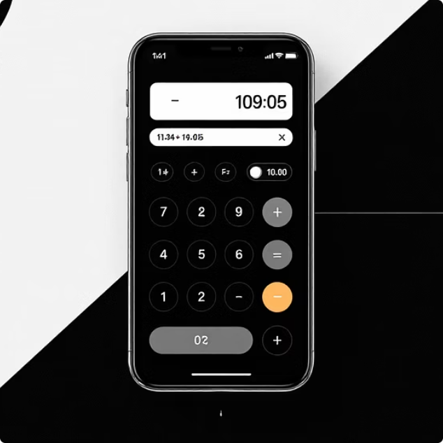
Sinovdan o'tkazish nima?
Dasturni tekshirish
Sinov turlari
Misol
Dasturingizni kutilganidek ishlashini tekshirish uchun ishga tushirish.
Qo'lda (siz sinaysiz) va avtomatlashtirilgan (kompyuter tekshiradi) sinovlar mavjud.
Kalkulyator ilovasini turli matematik masalalarni sinab ko'rish orqali tekshirish.

Slide 4

Tuzatish (Debugging) nima?
Xatolar yoki kutilmagan xatti-harakatlarning sababini topish.
"Print" buyruqlari yoki tuzatuvchilar kabi vositalardan muammolarni kuzatish uchun foydalanish.
Misol: O'yin qahramonining nima uchun tiqilib qolganini tuzatish.

Slide 5

Google Classroom'dan sinovdan o'tkazish va tuzatishni o'rganishda foydalanish
O'qituvchilar
Talabalar
Fikr-mulohaza
Kodlash vazifalari bilan topshiriqlar yaratadi.
Kodni va sinov natijalarini onlayn yuboradi.
O'qituvchilar to'g'ridan-to'g'ri Google Classroom'da fikr-mulohaza bildiradi.

Slide 6
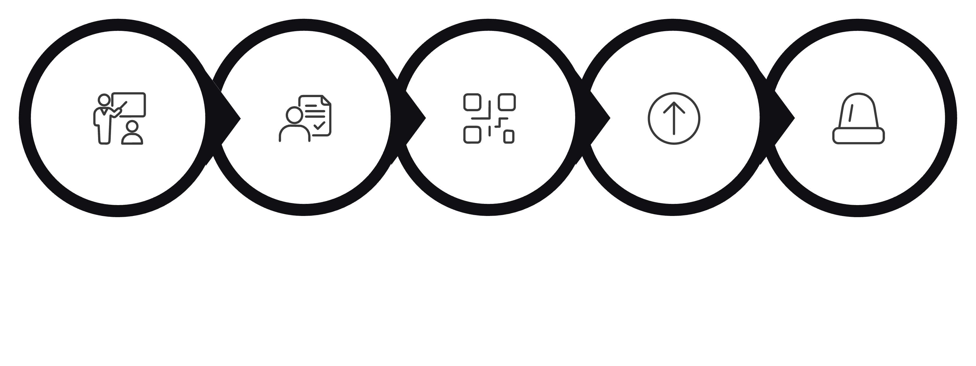
Bosqichma-bosqich: Google Classroom'da tuzatish topshirig'ini qanday topshirish kerak
Find Assignment
Complete & Test
Submit for Review
Open Class
Upload Files
Bu jarayon sizning ishingizni osonlikcha topshirishingiz va o'qituvchingizdan fikr-mulohaza olishingizga yordam beradi.

Slide 7

Samarali tuzatish (Debugging) uchun maslahatlar
Xato xabarlarini diqqat bilan o'qing.
Ular muammoning qaerdaligi haqida muhim ma'lumot beradi.
Kodingizning kichik qismlarini birma-bir sinovdan o'tkazing.
Bu muammo manbasini aniqlashni osonlashtiradi.
Qiyinchilikka duch kelganingizda sinfdoshlaringiz yoki o'qituvchilaringizdan yordam so'rang.
Hamkorlik orqali o'rganish har doim samarali bo'ladi.
Savollar berish uchun Google Classroom izohlaridan foydalaning.
Bu sizning o'rganish jarayoningizni hujjatlashtirishga yordam beradi.

Slide 8

Interaktiv faoliyat: Ushbu kodni tuzating!
O'qituvchi Google Classroom orqali xatoga yo'l qo'yilgan kodni baham ko'radi.
Talabalar uni sinovdan o'tkazadilar, xatolarni topadilar va tuzatishlarni topshiradilar.
Keng tarqalgan xatolar va ularning echimlari bo'yicha sinf muhokamasi.

Slide 9



Sinovdan o'tkazish va tuzatishni erta o'rganishning afzalliklari
Muammo hal qilish qobiliyatini rivojlantiradi
Haqiqiy dasturlash muammolariga tayyorlaydi
Ishonchli va qiziqarli dasturiy loyihalarni yaratishga yordam beradi
Tanqidiy fikrlash va mantiqiy yondashuvni o'rgatadi.
Kasbiy dasturchilar uchun muhim ko'nikmalarni egallaysiz.
Sizning ijodiy g'oyalaringizni amalga oshirish imkonini beradi.

Slide 10

Bug-Buster bo'lishga tayyormisiz?
Har safar kod yozganingizda sinovdan o'tkazish va tuzatishni mashq qiling.
Taraqqiyotingizni kuzatish va yordam olish uchun Google Classroom'dan foydalaning.
Esda tuting: siz tuzatgan har bir xato buyuk dasturchi bo'lish sari qadamdir!

Slide 18
Sinovdan o'tkazish va tuzatishni erta o'rganishning afzalliklari
Muammo hal qilish qobiliyatini rivojlantiradi
Haqiqiy dasturlash muammolariga tayyorlaydi
Ishonchli va qiziqarli dasturiy loyihalarni yaratishga yordam beradi
Tanqidiy fikrlash va mantiqiy yondashuvni o'rgatadi.
Kasbiy dasturchilar uchun muhim ko'nikmalarni egallaysiz.
Sizning ijodiy g'oyalaringizni amalga oshirish imkonini beradi.

Slide 19
Sinovdan o'tkazish va tuzatishni erta o'rganishning afzalliklari
Muammo hal qilish qobiliyatini rivojlantiradi
Haqiqiy dasturlash muammolariga tayyorlaydi
Ishonchli va qiziqarli dasturiy loyihalarni yaratishga yordam beradi
Tanqidiy fikrlash va mantiqiy yondashuvni o'rgatadi.
Kasbiy dasturchilar uchun muhim ko'nikmalarni egallaysiz.
Sizning ijodiy g'oyalaringizni amalga oshirish imkonini beradi.

Slide 20
Sinovdan o'tkazish va tuzatishni erta o'rganishning afzalliklari
Muammo hal qilish qobiliyatini rivojlantiradi
Haqiqiy dasturlash muammolariga tayyorlaydi
Ishonchli va qiziqarli dasturiy loyihalarni yaratishga yordam beradi
Tanqidiy fikrlash va mantiqiy yondashuvni o'rgatadi.
Kasbiy dasturchilar uchun muhim ko'nikmalarni egallaysiz.
Sizning ijodiy g'oyalaringizni amalga oshirish imkonini beradi.

Slide 24
Sinovdan o'tkazish va tuzatishni erta o'rganishning afzalliklari
Muammo hal qilish qobiliyatini rivojlantiradi
Haqiqiy dasturlash muammolariga tayyorlaydi
Ishonchli va qiziqarli dasturiy loyihalarni yaratishga yordam beradi
Tanqidiy fikrlash va mantiqiy yondashuvni o'rgatadi.
Kasbiy dasturchilar uchun muhim ko'nikmalarni egallaysiz.
Sizning ijodiy g'oyalaringizni amalga oshirish imkonini beradi.

Slide 25
Sinovdan o'tkazish va tuzatishni erta o'rganishning afzalliklari
Muammo hal qilish qobiliyatini rivojlantiradi
Haqiqiy dasturlash muammolariga tayyorlaydi
Ishonchli va qiziqarli dasturiy loyihalarni yaratishga yordam beradi
Tanqidiy fikrlash va mantiqiy yondashuvni o'rgatadi.
Kasbiy dasturchilar uchun muhim ko'nikmalarni egallaysiz.
Sizning ijodiy g'oyalaringizni amalga oshirish imkonini beradi.

Slide 26
Sinovdan o'tkazish va tuzatishni erta o'rganishning afzalliklari
Muammo hal qilish qobiliyatini rivojlantiradi
Haqiqiy dasturlash muammolariga tayyorlaydi
Ishonchli va qiziqarli dasturiy loyihalarni yaratishga yordam beradi
Tanqidiy fikrlash va mantiqiy yondashuvni o'rgatadi.
Kasbiy dasturchilar uchun muhim ko'nikmalarni egallaysiz.
Sizning ijodiy g'oyalaringizni amalga oshirish imkonini beradi.

